Slide 1
Время ЕСТЬ
Эдунет
Проект направлен на решение вопросов, связанных с персонализацией развития потенциала человека.
Информационные и когнитивные технологии

Slide 2
Люди сталкивающиеся с проблемами здоровья такими как: диабет ( на 2023: 72 397 человек в Оренбургской области), заболеваниями ЖКТ ( на 2021: 26,9 тыс. человек в Оренбургской области), люди страдающие от пищевой аллергии и т.д., а так же беременных ( на 2021: 17741 из них 13,1 % столкнулись с диабетов). Всем этим людям необходимо специализированное питание, для поддержания нормального образа жизни и здоровья.
Создание приложения, предоставляющего услуги составления индивидуализированных рационов и удобной доставки здоровой пищи, учитывающие потребности, ограничения и предпочтения пользователя. Приложение также может предоставлять информацию о питательности продуктов и рекомендации по здоровому образу жизни, обеспечивая тем самым удобный и доступный способ улучшения питания для пользователей.
Этот проект направлен на решение проблемы питания людей с разными типами проблем здоровья такими как диабет, заболевания ЖКТ, пищевые аллергии и т.д.

Slide 3
Целевая аудитория | Ценностное предложение
 | Персонализированный подбор питания с помощью ИИ Удобство и экономия времени Здоровое и сбалансированное питание Широкий выбор блюд Поддержка и взаимодействие Все эти элементы делают наш проект "Время ЕСТЬ" уникальным и ценным для клиентов. Мы стремимся помочь вам улучшить свое питание и образ жизни без лишних хлопот и забот.
B2C
Люди, страдающие от аллергий и пищевых ограничений
Люди с определенными состояниями здоровья, такими как диабет, заболевания ЖКТ
Беременные
В целом, приложение "Время ЕСТЬ" предназначено для людей с различными заболеваниями, при которых появляются пищевые ограничения, и которые нуждаются в удобном, подстраивающемся под их потребности инструменте для выбора и заказа подходящего питания.

Slide 4
Ключевые конкуренты
КОНКУРЕНТ | ПРОДУКТ | ХАРАКТЕРИСТИКИ ПРОДУКТА | НАШИ КОНКУРЕТНЫЕ ПРЕИМУЩЕСТВА
MyFitnessPal, Fooducate, Zipongo | Приложения, платформы | - Помогает определять пищевую ценность продуктов (калорийность, БЖУ, содержание сахара), также предоставляют рецепты | - Учитываем специфические потребности диабетиков, людей с ЖКТ, беременных и людей с пищевыми аллергиями - Интеграция с искусственным интеллектом для улучшения подбора рациона.
Fitmenchef, Fresh&Green, OlimpFood | Услуги доставки питания | - Предоставляют готовые рационы на день, неделю и т.д. Можно смотреть калорийность, БЖУ, наличие сахара

Slide 5
Создание приложения/сайта по подбору питания, с использование ИИ, для людей с различными заболеваниями, а также для беременных.
1 Персонализированный подбор питания
2 Широкий выбор блюд
3 Поддержка и взаимодействие
4 Упрощённый поиск и подбор здорового питания
- Использование ИИ
B2C
- люди с диабетом
- люди с проблемами ЖКТ
- люди с аллергией
- беременные
Люди с различными заболеваниями беременные нуждаются в специализированном питании. Альтернативой является само отслеживание своего питания и консультация со специалистами
1 Подписка на приложение.
2 Партнерские соглашения с ресторанами или кулинарными сервисами.
3 Встроенная реклама.
4 Партнерства с здоровыми продуктами питания.
1 Социальные сети
2 Партнерство с врачами и специалистами
- Разработка приложения/сайта = 200-300 тыс. руб.
- Затраты на маркетинг = 50 тыс. руб. (в месяц)
- Оплата труда работников (специалистов по питанию, юристов и т.д.) = 300 тыс. руб. (в месяц)
- Подписка на сайт/приложение = 199 руб. (в месяц)
- Встроенная реклама = 20 тыс. руб. (в месяц)
- Партнёрство с ресторанами и кафе = 500-600 тыс. руб. (в месяц)

Slide 6
Наименование процесса | Срок | Результат
Анализ потребностей целевой аудитории и конкурентного рынка | С 01.01.2024 по 01.03.2024 | Выявленные потребности целевой аудитории и конкурентный обзор.
Разработка концепции сайта/приложения и ИИ-модели | С 01.03.2024 по 01.09.2024 | Разработана концепция сайта/приложения и готова базовая ии-модель.
Создание прототипа сайта/приложения | С 01.09.2024 по 01.12.2024 | Создан прототип сайта/приложения с основной функциональностью.
Тестирование и улучшение прототипа | С 01.01.2025 по 01.03.2025 | Улучшенный и протестированный прототип сайта/приложения.
Разработка и запуск финальной версии сайта/приложения | С 01.03.2025 по 01.05.2025 | Запущена финальная версия сайта/приложения
Развитие и продвижение проекта | С 01.05.2025 по - | Увеличение числа пользователей и расширение функциональности проекта

Slide 7
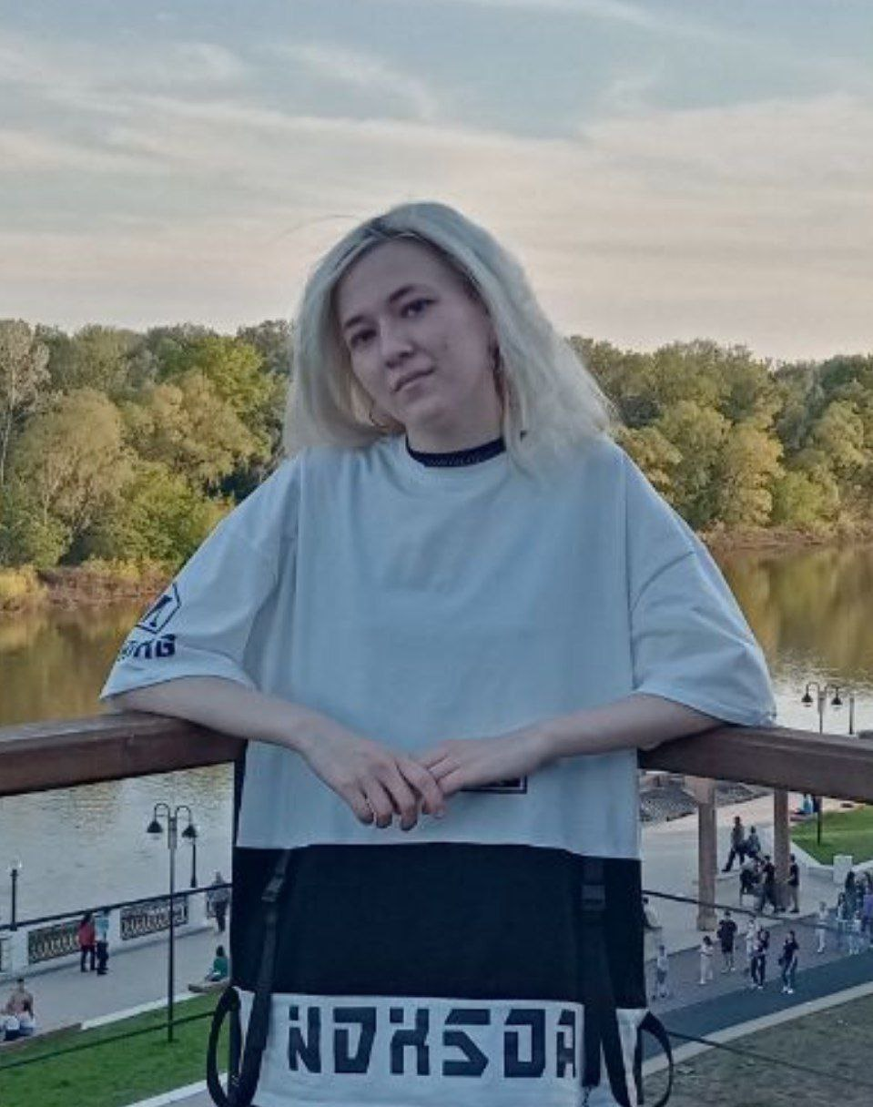
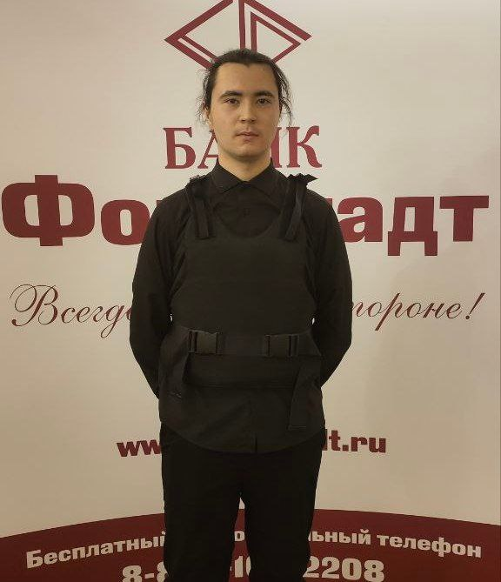

Команда проекта
Гиззатуллина Аделина Салаватовна,
Лидер,
ID 1508799
Гумиров Альберт Нариманович ,
Художник,
ID 1524410
Додонова Анна Андреевна,
Аналитик,
ID 1524891

Slide 8
+7(999)-130-28-56
asuna041201@gmail.com

Slide 9
ПРИЛОЖЕНИЯ

Slide 10
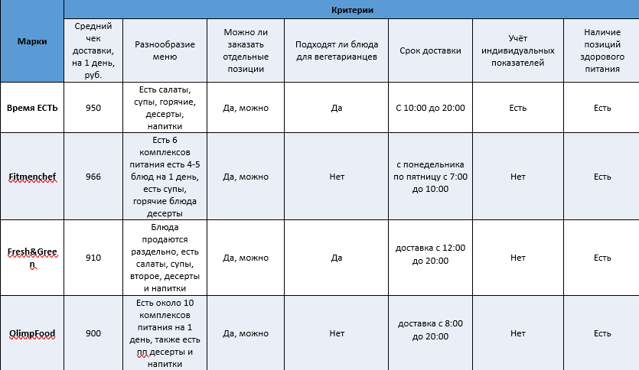
Ключевые конкуренты

